Slide 1





Diseñamos
El futuro digital
Somos una empresa GovTech enfocada en crear, integrar y escalar productos y servicios tecnológicos en toda América Latina para ejecutar iniciativas estratégicas de transformación digital en el sector público.
www.ita-sa.com

Slide 2



Nuestra misión
Es aprovechar el poder de la tecnología para transformar y empoderar a los gobiernos latinoamericanos para construir sociedades eficientes, seguras e innovadoras para todos sus ciudadanos.
Nuestra visión
Es ser la fuerza impulsora detrás de la transformación digital en todo el sector público de América Latina, empoderando a los gobiernos para lograr excelencia y eficiencia y, en última instancia, mejorar las vidas de millones de personas en toda la región.
www.ita-sa.com

Slide 3




Somos una empresa internacional con sede en Panamá y sucursales en México, Honduras, Colombia, El Salvador, Paraguay y España.
ESPAÑA
$67MM
$110MM
MÉXICO
en ingresos anuales
en gestión de cobranza
HONDURAS
PANAMá
El Salvador
COLOMBIA
+400
25
empleados indirectos
años de experiencia en la industria.
PARAGUAY
50
Filiales
+ 6 lineas de negocio

Slide 4

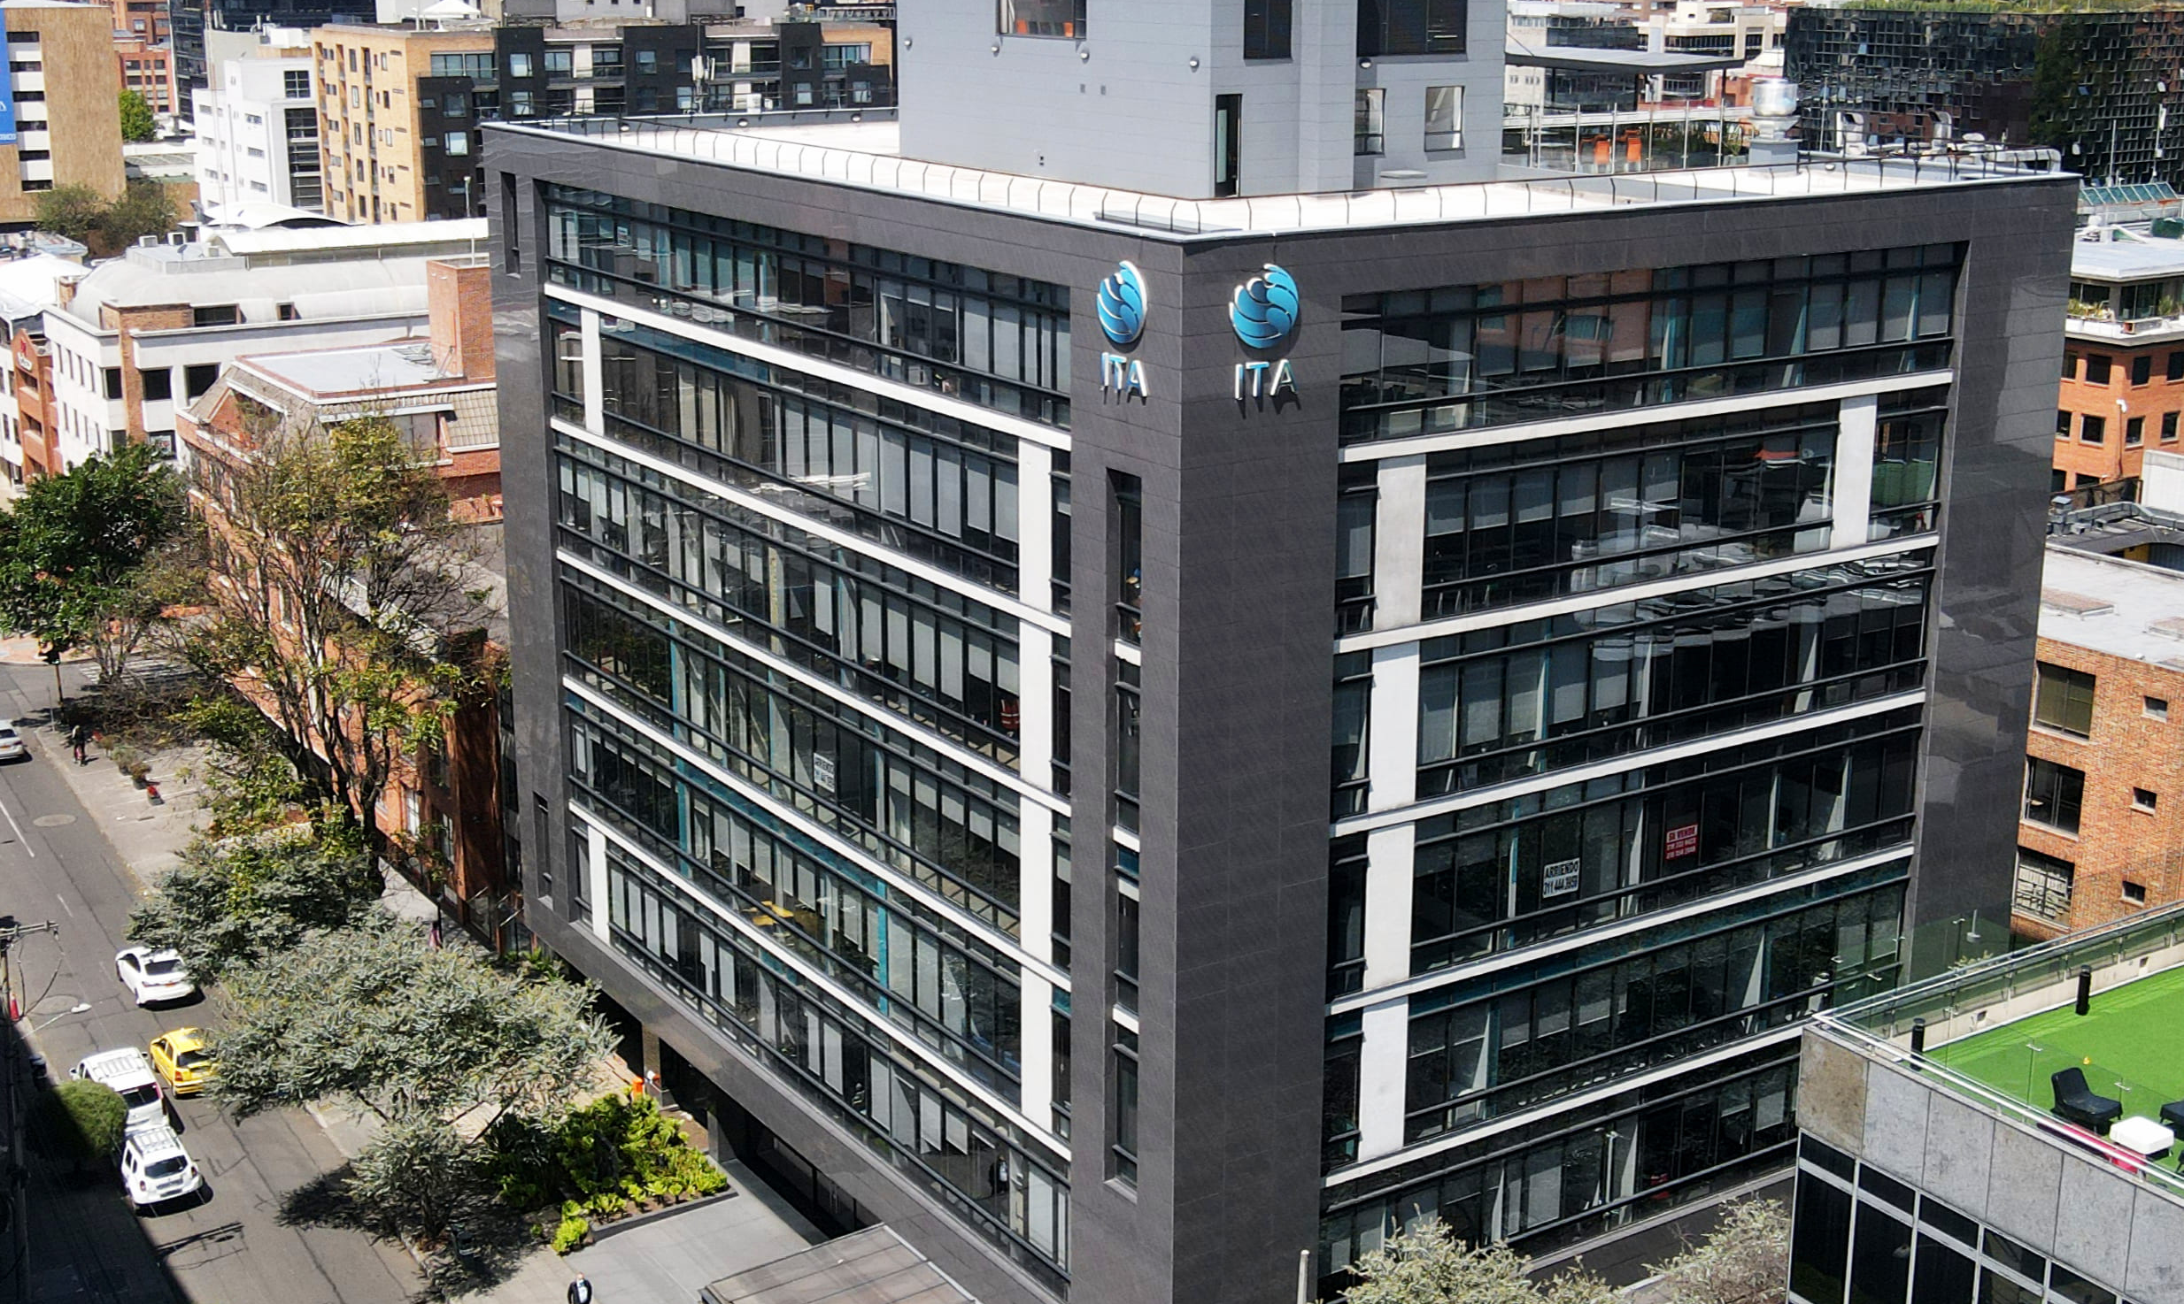





Certificaciones
Bureau Veritas
ISO 9001 Sistema de Gestión de la Calidad
ISO 27001 Sistema de Gestión de Seguridad de la Información.
ISO 14001 Sistema de Gestión Medio Ambiental
ISO 45001 Sistema de Gestión de Seguridad y Salud en el Trabajo.
iso 9001:2015
iso 14001:2015
iso 45001:2018

Slide 5






Nuestras
Soluciones
E-Government
Movilidad inteligente
Gestión judicial inteligente
Smart Cities

Slide 6


Software de Administración de Rentas
Es una plataforma tecnológica que moderniza y optimiza losprocesos hacendarios, de los entes territoriales a través de un softwareespecializado con herramientas modulares que se integran con otros sistemasdigitales de información para automatizar procesos con altos niveles deeficiencia, confiabilidad y seguridad.

Slide 7














Configuración
Recaudo
Impuestos
Gestión documental
Conectividad
otros sistemas
Gestión
hacienda
Cobro Coactivo
Seguridad
Cobro Persuasivo
Fiscalización y
determinación
Peticiones, Quejas y Reclamos
Jurídica

Slide 8










Opciones de Metodos de pago
Electrónicos:
Pse, Ach, Ath
Pagos con recibo de pago (WS BANCO)
Pagos corresponsales no Bancarios (WS Gane)
Pagospor caja unica: utilizando comunicación online para la aplicación en cartera
Pagos por cajeros electrónicos

Slide 9





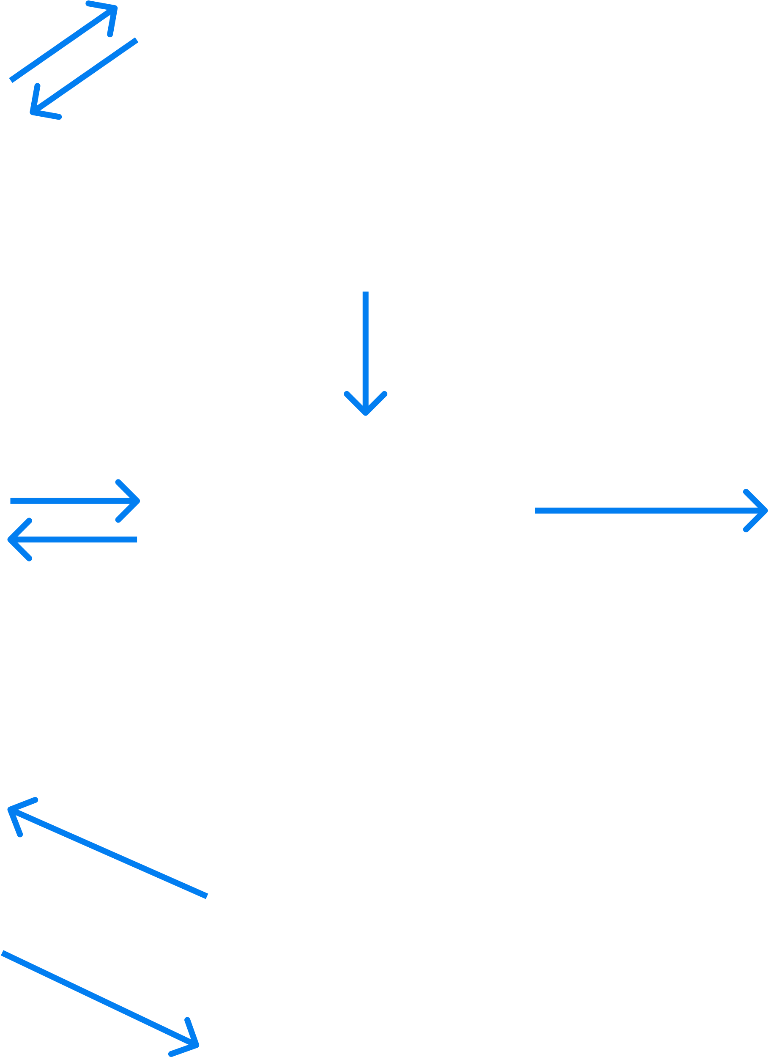










Gestion e
Integración
webservice
Banco
SAR, cuenta con las interfaces necesarias para intercambiar informaciónfinanciera con otros sistemas, facilitando la integración con procesos externoscomo lo es la contabilidad.
Webservice
Asobancaria
Formatos FASTTRACK
Dispercion
Interfaz PSCD
Interfaz Contable
WebService
Gobernación
Impuesto vehiculos SAMART
Contribuyente
Impuesto al consumo Syc
14 declaraciones
Recibo estampillas
Pasaportes

Slide 10

Gestión de Cobranza
de Impuestos e Ingresos Públicos

Slide 11



Procesos que
liquida y gestiona
Pasaportes
Declaración del Impuesto alConsumo
Declaración del Impuesto de Degüello de Ganado
Declaración de Impuesto deVehículos
Declaración del Impuesto LoteríasForáneas
Estampilla, Derechos Ante LaGobernación
Declaración del Impuesto DeRegistro
Declaración de
Estampillas
Declaración dela Sobretasa A La Gasolina
(pro-hospitales, deporte,cultura, salud, pro-universidad, pro-desarrollo, etc.)
Declaración de Regalías PorBebidas Alcohólicas

Slide 12





















Diagrama
Webservices
VPN Principal
Router
Servidor
Bancario
Firewall
Internet
Servidor Entidad
Publica
Firewall
VPN Secundaria
Router

Slide 13

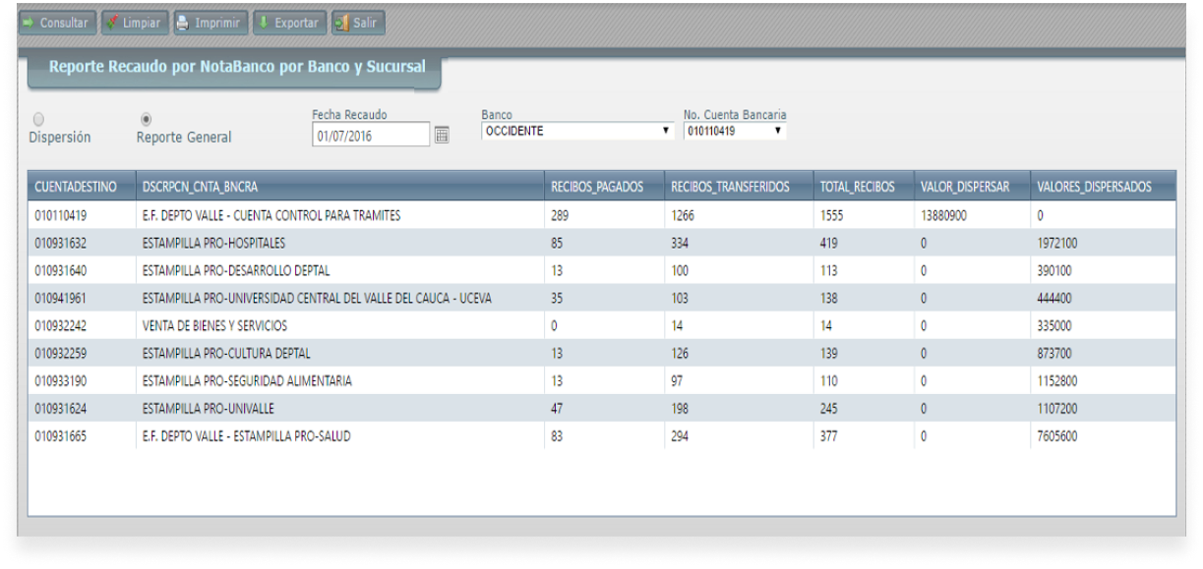

Dispersión
SAR, paralas rentas que se recaudan por medio de una cuenta control, realiza el procesode dispersión por cada una de las cuentas asociadas; generando un archivo planocon el detalle para que el banco realice el debito a la cuenta control.

Slide 14
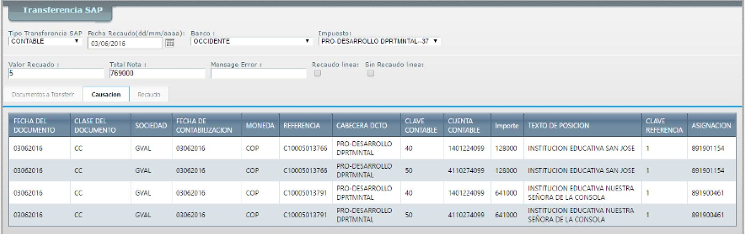
Transferencia a
SAP
Interfaz PSCD e
Interfaz Contable

Slide 15
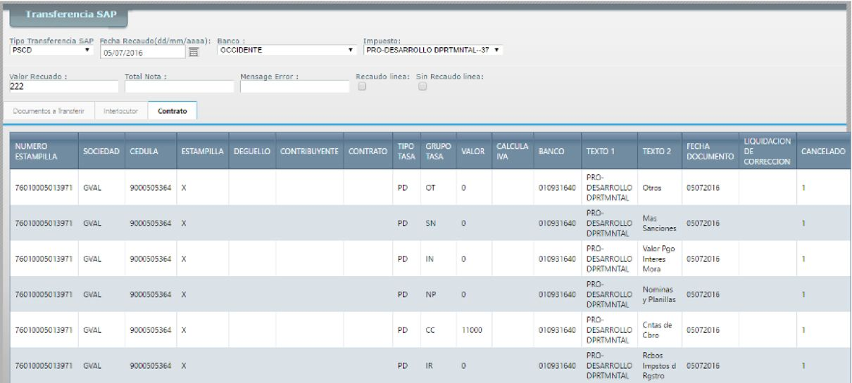
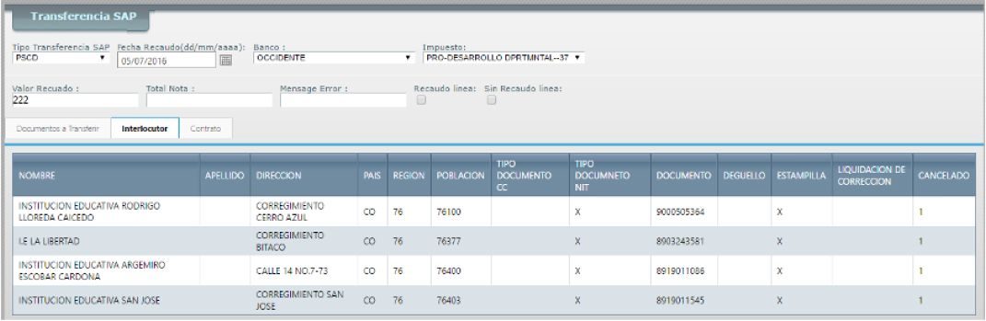
Transferencia a SAP

Slide 16
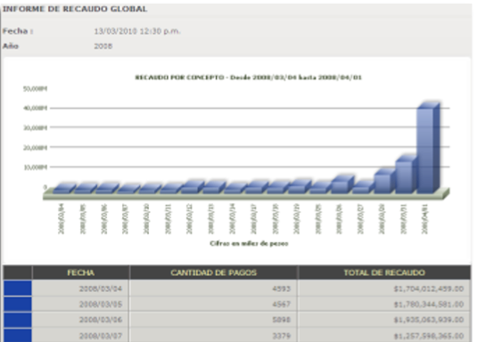
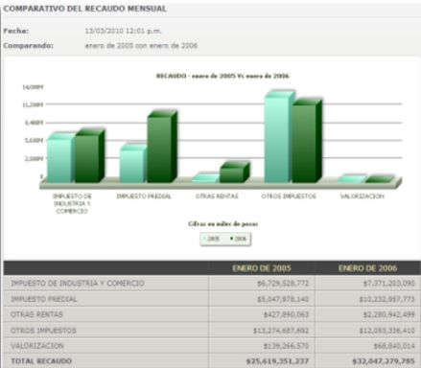












Todos los informes pueden ser exportados
A diferentes formatos.
Informes y reportes estadísticos
Paradestacar algunos informes tenemos:
Notas por banco y sucursal
Informe de recaudo por banco
Informe de recaudo diario
Comparativo de recaudo
Historial de recaudo por vigencia
Comparativo de recaudo mensual
Resumen de recaudo actual
Recaudo global mensual

Slide 17
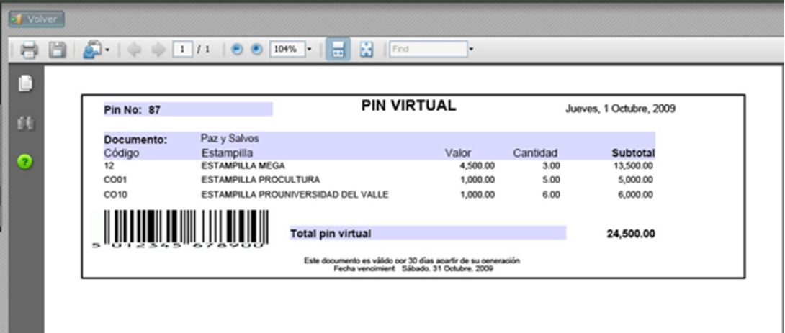
Estampilla Virtual
De la contribución de EstampillasFísicas se propone la implementación de un sistema que permita reemplazarlas por una virtuala través de un PIN,todo lo cual, permita que el Departamento logre y obtenga mayor y mejorcontrol a la problemática que hoy aqueja en cuanto a la evasión eintermediación que hoy se tiene para este tema.

Slide 18
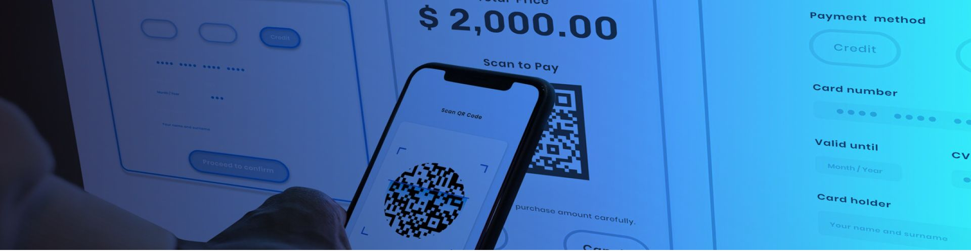






Estampilla Virtual
SAR | Ventajas
Sistema 100% Online.
Agiliza y Potencia Procesos de Atención.
Interconexión Inteligente y Eficiente.
Énfasis Jurídico.
Sistema de seguridad antifraude.
Nonecesita estampillas físicas.
Cumplecon los lineamientos de gobierno en línea y modernización de la Haciendapublica.
Evita filas en sala de atención.
Disminuyecostos y aumenta eficiencia en la atención de los usuarios y contribuyentes.
Sistema de pago conectado con webservices con el sector financiero.
Integración con todas las secretarias y entes institucionales que son parte del ente territorial.
Trazabilidad completa en el sistema para auditoria.
Puede configurar el 100% de los tramites y legalización de los documentos con todos los requisitos.
Evitatramitadores.

Slide 19
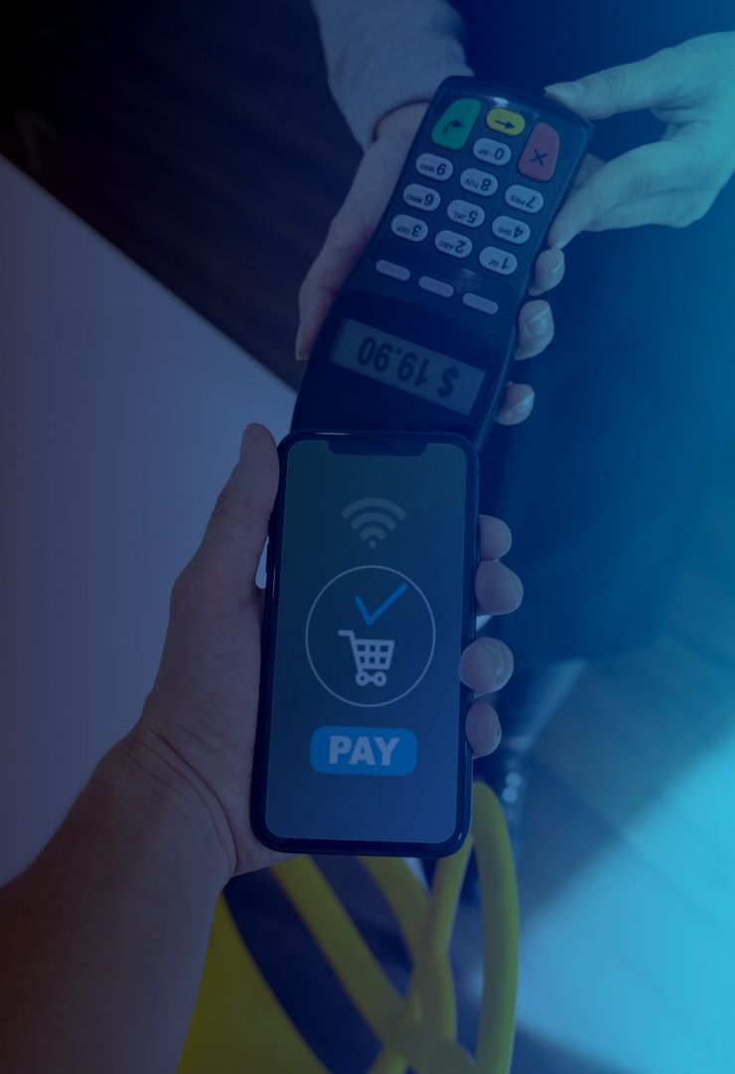





Beneficios Inmediatos
INTEGRACIÓN DE PAGO ELECTRÓNICO Y SISTEMAS FINANCIEROS (SAP)
AUDITORIAS Y
VISIBILIDAD 360
MEDIANTE BI
GESTIÓN DE PQRS
Gestión completa de cualquier solicitud de:
peticiones
reclamos y sugerencias
quejas
recursos de habeas data

Slide 20

Gestión en
recuperación de cartera

Slide 21








Nuestra
oferta
01
02
03
04
05
Transformacion digital y tecnologia de los procesos de manejo de cartera y recaudos
Optimizacion y eficiencia de la operacion
trazabilidad de la operacion
mejores tiempos de respuesta y eliminar errores
Aseguramiento de ingresos
+ Calidad y servicio paralos ciudadanos

Slide 22


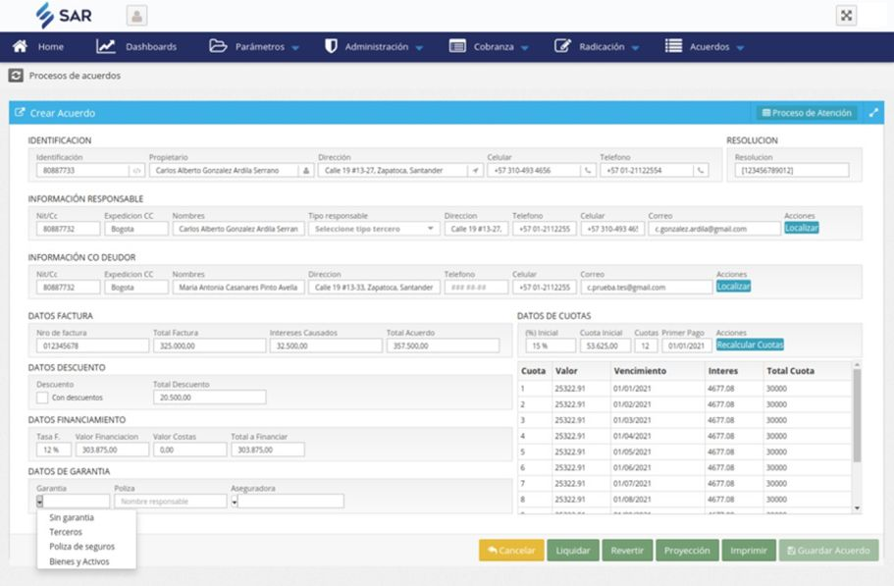

Cómo lo hacemos ?
ANÁLISIS DE LA CARTERA
Diagnóstico
Análisisde Antigüedad
Estudiode Documentación (soportes)
Definiciónde Etapas del Cobro coactivo
Segmentaciónde la cartera
01
02
COBRO PERSUASIVO
Generaciónde Cartas de Cobro
Impresiones
Avisode cobro
Correo, SMS, Email y Chat
03
COBRO COACTIVO
Sustanciaciónde recursos
Expedientes Virtuales
Acuerdosde Pago
Mediosde pago
ActosAdministrativos de Cobro
Embargos
Correos Físicos Certificados

Slide 23


Cómo
lo hacemos ?
01
02
03
04
05
06
ANÁLISIS
DE LA CARTERA
COBRO
PERSUASIVO
COBRO
COACTIVO
EXPEDIENTE
CONSULTAS
LIQUIDACION
Tablas de vida
Foliado digital
Encriptación
Marca de agua
Porcartera
Pordeudor
Poracuerdo
Etc.
Diversosmecanismos de Pagos
Facturas

Slide 24

Estampilla Virtual
De la contribución de EstampillasFísicas se propone la implementación de un sistema que permita reemplazarlas por una virtuala través de un PIN,todo lo cual, permita que el Departamento logre y obtenga mayor y mejorcontrol a la problemática que hoy aqueja en cuanto a la evasión eintermediación que hoy se tiene para este tema.

Slide 25



Contáctanos
Transformamos desafíos en
oportunidades innovadoras.
www.ita-sa.com

